Slide 1
컴퓨터 과학 개론
√ 원리를 알면 IT가 맛있다
컴퓨터 과학도를 위한 첫 전공서
ehanbit.net

Slide 2
Chapter 08.
소프트웨어공학

Slide 3
학습목표
소프트웨어와 소프트웨어 공학의 개념을 이해한다
소프트웨어 프로세스 모형 중 폭포수 모형, 프로토타입 모형, 나선형 모형을 학습한다
소프트웨어 프로젝트 관리를 이해한다
전통적 소프트웨어 개발 방법론을 구체적으로 살펴본다
객체지향 소프트웨어 개발 방법론을 구체적으로 살펴본다
소프트웨어 공학의 발전 동향을 살펴본다

Slide 4
Section 1. 소프트웨어와 소프트웨어 공학 – 소프트웨어 개념
소프트웨어
  프로그램의 개발이나 운영 또는 유지 보수에 관련되는 모든 정보 포함
소프트웨어 특성
  비가시성(invisibility)
  복잡성(complexity)
  변경 가능성(changeability)
  복제성(duplicability)

Slide 5
소프트웨어의 분류
소프트웨어 분류
  기능에 따른 분류
    응용 소프트웨어(application software)
    시스템 소프트웨어(system software)
  개발과정에 따른 분류
    프로토타입(prototype)
      프로그램이 완성되기 전에 사용자의 요구사항을 면밀히 파악하기 위해 표본으로 만들어 사용자들에게 제시하는 예비적 결과물
    패키지(package)
      다수의 사용자들에게 보급할 목적으로 개발하여 상품화한 소프트웨어
    주문형 소프트웨어(custom software)
      사용자가 특정용도로 사용하기 위해 주문하여 개발된 소프트웨어

Slide 6
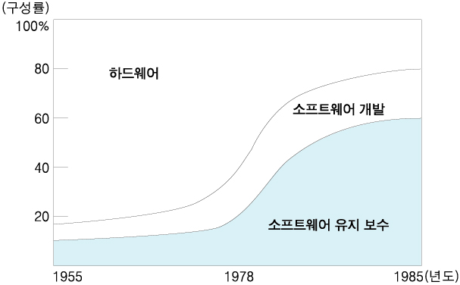
소프트웨어 공학 개념
IEEE의 정의
  소프트웨어 공학이란 소프트웨어의 개발, 운용, 유지보수 및 파기에 대한 체계적인 접근 방법이다
소프트웨어 공학의 목표에 맞춘 정의
  품질이 좋은 소프트웨어를 최소한의 비용으로 계획된 일정에 맞추어 개발하는 것
하드웨어와 소프트웨어의 비용 구성률

Slide 7
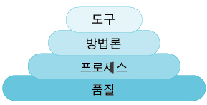
소프트웨어 공학 계층 구조
도구
  프로그램 개발 과정에서 사용되는 여러 가지 방법을 자동화한 것
  CASE (Computer Aided Software Engineering)
    소프트웨어 개발 전 단계를 지원하는 도구
방법론
  소프트웨어 개발에 사용되는 기술적인 방법 제시
  프로세스 중심 방법론
  자료 중심 방법론
  객체지향 방법론

Slide 8
소프트웨어 공학 계층 구조(계속)
프로세스
  소프트웨어를 개발할 때 사용하는 방법과 도구를 적용할 순서를 정의한 것
품질
  정확성
  유지 보수성
  무결성
  사용성

Slide 9
Section 2. 소프트웨어 개발 프로세스 모형
일반적인 소프트웨어 생명주기(3단계)
  정의 단계
    사용자의 유구사항을 정의단계
    타당성 조사, 명세서 작성을 포함하는 시스템 분석 활동 포함
  개발 단계
    요구사항과 명세서에 따라 소프트웨어를 만드는 단계
    시스템 설계, 코딩, 테스트 등의 활동 포함
  유지 보수 단계
    운용도중 생기는 결점(error)을 수정, 개선하는 활동
    수정형, 적응형, 완전형, 예방형 유지보수를 포함

Slide 10
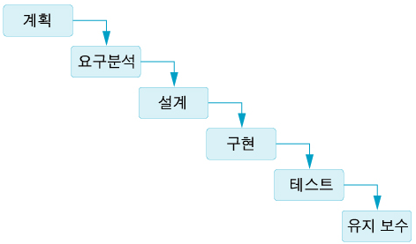
폭포수 모형(Water fall)
1950년대 항공 방위 소프트웨어 시스템 개발 경험을 토대로 처음 소개됨
1970년대부터 소프트웨어 공학 교과서나 산업계에서의 표준

Slide 11
폭포수 모형(Water fall)(계속)
계획
  소프트웨어 개발의 실현 가능성을 가늠하는 활동
    타당성 조사를 해서 문제를 명확하게 분석하고 최적의 해결방안을 제시할 수 있어야 함
요구분석
  개발되는 소프트웨어 시스템의 기능, 제약 조건, 목표 등이 시스템 사용자와 더불어 명확하게 정의되어야 하는 단계
  요구분석의 결과물로 사용자의 요구와 시스템 개발자들이 요구에 부응하는 것을 확인하는 명세서(system specification)를 얻게 됨

Slide 12
폭포수 모형(Water fall)(계속)
설계
  요구분석 단계에서 얻어진 결과물을 가지고 어떻게 시스템을 구성할 것인가 하는 것이 문제
  시스템 구조 설계, 프로그램 설계, 사용자 인터페이스 설계가 핵심
  결과물
    소프트웨어 시스템의 구조를 나타내는 설계서
구현
  앞 단계에서 설계된 모듈들이 실질적인 프로그램으로 작성됨
  원시 코드로 작성된 각 모듈은 단위 테스트를 거쳐서 검정되어야 함

Slide 13
폭포수 모형(Water fall)(계속)
테스트
  독립적으로 작성된 모듈이나 프로그램들이 설계된 대로 사용자의 요구사항에 적합하게 구현되었는지 확인
  통합 테스트
    각 모듈이나 프로그램들이 하나의 시스템으로 통합되면서 받는 테스트
  시스템 테스트
    통합된 시스템으로 완성된 후에 받는 테스트
  알파 테스트
    시스템 개발팀 또는 개발 회사가 완성된 시스템을 자체적으로 실제 상황에서처럼 사용해보면서 고객의 승인을 얻기 위해 테스트하는 것
  베타 테스트
    개발한 소프트웨어 시스템을 상품으로 출시하기 전에 특정 고객들을 선정하여 사용해보도록 함으로써 피드백 효과를 노리는 테스트 방법

Slide 14
폭포수 모형(Water fall)(계속)
유지보수
  소프트웨어 시스템이 완성되어 인수된 후 실제로 사용하는 모든 기간에 걸쳐 이루어지기 때문에 가장 기간이 길고 비용도 많이 드는 단계
  오류와 결함 수정 뿐만 아니라 시스템을 운영하면서 새롭게 나타나는 개선 사항이나 서비스 요구 등에 부응하기 위한 노력까지 포함

Slide 15
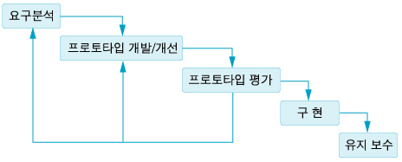
프로토타입 모형
프로토타입 모형
  개발자는 추후에 개발될 소프트웨어의 시범 케이스 내지는 본보기로 프로토타입(prototype)을 만들어 제시
  사용자와 개발자가 처음부터 원활하게 의견을 교환할 수 있다는 장점을 지님

Slide 16
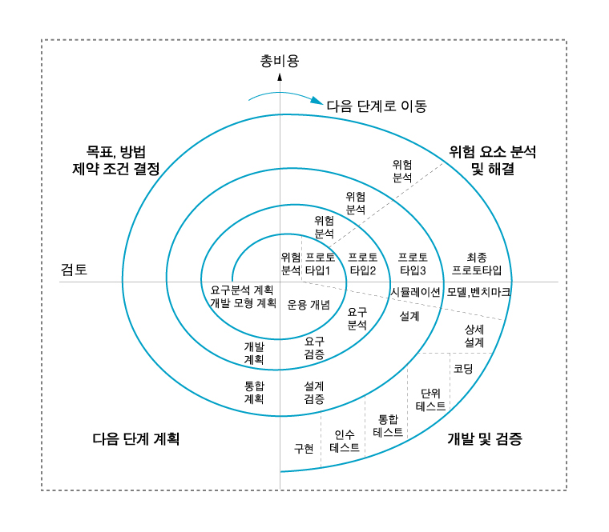
나선형 프로세스 모형

Slide 17
나선형 프로세스 모형(계속)
나선형 프로세스 모형
  보엠(Boehm)이 1988년에 제안함
  소프트웨어 개발 과정을 나선형으로 진행시킴
  나선형 안에 표시된 원은 소프트웨어의 각 단계를 나타냄
    목표 수립
    위험 분석
    개발
    평가
  위험 분석을 하면서 시스템을 개발함
  위험을 사전에 막거나 감소시킬 수 있으므로 대규모 시스템의 소프트웨어를 개발하는 데 적합한 방법

Slide 18
Section 3. 소프트웨어 프로젝트 관리
프로젝트 관리
  프로젝트를 성공적으로 이끄는 데 필수적인 계획, 조직화, 인력 확보, 지휘, 통제를 하기 위한 절차, 기법, 기술, 노하우 등
소프트웨어 프로젝트가 어려운 이유
  소프트웨어의 비가시성으로 인해 진행 과정을 확인하게 어려움
  소프트웨어 프로세스의 역사가 짧아 표준화가 된 소프트웨어 프로세스가 없어서 어느 특정 소프트웨어 프로세스가 개발상 문제를 일으키게 될지 예측할 수 없음
  대규모 프로젝트는 이전에 개발된 프로젝트와 달라서 과거의 경험이 크게 도움이 되지 않는 경우가 많음

Slide 19
관리자의 활동
관리자가 책임져야 할 사항
  제안서(proposal) 작성
  프로젝트 계획과 프로젝트 일정
  프로젝트 비용 산정
  프로젝트 모니터링과 중간 평가
  실무자 선정과 평가
  보고서 작성과 발표

Slide 20
프로젝트 계획
소프트웨어 프로젝트의 효과적인 관리
  프로젝트를 얼마나 치밀하게 계획하느냐에 달려있다
프로젝트 관리자
  발생 가능한 문제를 전부 예상하고 그에 따른 해결책도 준비해야 함
프로젝트 계획과 함께 수립할 수 있는 다른 종류의 계획
  품질 계획(quality plan)
  검증 계획(validation plan)
  구성 관리 계획(configuration management plan)
  유지 보수 계획(maintenance plan)
  인력 개발 계획(staff development plan)

Slide 21
프로젝트 일정 수립
소프트웨어 프로젝트 관리자에게 부담이 많은 업무
프로젝트를 구성하는 전체 작업을 여러 개의 세부 작업으로 나누고 이들을 파악하여 각각의 세부 작업이 완료되는 시간과 자원을 예측해야 함
CPM(Critical Path Method)이나 간트 차트(cantt cart) 사용
프로젝트 일정
  세부 작업, 세부 작업 사이의 의존 관계, 실무자 배정을 보여주는 차트로 그려서 표시하는 것이 보편적임

Slide 22
품질관리(quality control)
각각의 작업 결과(work product)가 요구사항에 부합하는지를 확인하기 위해 개발 주기 전체에 걸쳐 시행되는 검열(inspection), 검토(review), 테스트(test) 등
작업 결과를 생성했던 프로세스에 대한 피드백 루프도 포함
품질의 종류
  설계 품질(quality of design)
  적합 품질(quality of conformance)

Slide 23
위험 관리
프로젝트의 목표
  정해진 기간 내에 주어진 자원을 가지고 품질이 좋은 소프트웨어를 개발하는 것
위험 분석
  프로젝트 개발 과정에 내재된 위험 요소를 인식하고 그 영향을 분석하는 일
위험관리
  프로젝트를 완료하기 위해 위험 요소를 사전에 예측하고 위험을 피하거나 그 영향을 최소화하기 위해 행해지는 모든 기술과 활동

Slide 24
위험 관리(계속)
소프트웨어 위험 요소
종류 | 위험 요소 | 내용
프로젝트 위험 | 인력 부족 | 경험 있는 실무자가 프로젝트 완료 전에 개발팀을 사직
 | 관리 변화 | 조직 내에서 관리의 우선 순위 변화
 | 하드웨어 미비 | 개발에 필수적인 하드웨어의 수급이 배달 지연 등으로 부족
 | 규모의 과소평가 | 시스템 크기의 과소평가
생산품 위험 | 요구변경 | 게속적인 요구사항 변경
 | 명세서 지원 | 기본적인 인터페이스 명세서가 일정대로 작성되지 못함
비즈니스 위험 | 기술 변화 | 기반 기술을 신기술로 대체하지 못한 기술적 취약
 | 생산품 경쟁 | 경쟁 상품이 먼저 시장에 나옴

Slide 25
위험 관리(계속)
위험 관리 프로세스 4단계
  위험 인식
    가능한 프로젝트, 생산품, 비즈니스 위험 인식
  위험 분석
    위험 발생 가능성과 결과 추정
  위험 계획
    위험을 피하거나 프로젝트에 끼칠 영향을 최소화할 수 있는 계획을 세움
  위험 모니터링
    위험 요소에 대한 정보를 지속적으로 획득하려는 노력이 위험 부담을 낮출 수 있음

Slide 26
Section 4. 전통적 소프트웨어개발 방법론 – 요구사항 분석
개발할 소프트웨어가 무엇을 수행할 것인지를 명확하게 정의
시스템 설계자들에게 데이터, 인터페이스, 아키텍쳐를 설계하는 데 필요한 정보 제공
요구사항의 분석 5 단계
  문제 인식(identification)
  전개(elaboration)
  종합(synthesis)
  검토(review)
  문서화(documentation)

Slide 27
요구사항 분석(계속)
요구사항의 구성
  사용자 요구사항
    자연언어나 간단한 도식으로 시스템이 제공할 서비스와 시스템 운영상의 제약사항을 추상적으로 기술한 것
  시스템 요구사항
    시스템이 제공할 서비스와 시스템 운영상의 제약사항들을 보다 구체적으로 기술한 것
    기능적 명세서(functional specification)
  소프트웨어 디자인 명세서
    시스템 요구사항을 좀더 구체적으로 기술한 것

Slide 28
요구사항 분석(계속)
요구사항 명세서
  목표
    개발될 시스템에 대한 기술적인 요구사항을 세밀하게 작성하는 것
  설계 업무의 기초 문서
  정확할수록 개발된 소프트웨어의 품질 향상
1. 개요
1.1 목적
1.2 범위
1.3 정의
1.4 약어
1.5 참고문헌
2. 일반적인 사항
2.1 제품 기능
2.2 사용자 특성
2.3 일반적 제약사항
2.4 가정
3. 세부 요구사항
3.1 기능 요구사항
3.2 성능 요구사항
3.3 인터페이스 요구사항
3.4 운영 요구사항
3.5 자원 요구사항
3.6 검증 요구사항
3.7 인수 테스트 요구사항
3.8 문서화 요구사항
3.9 보안 요구사항
3.10 이식성 요구사항
3.11 품질 요구사항
3.12 신뢰성 요구사항
3.13 유지 보수성 요구사항
3.14 안전 요구사항

Slide 29
요구사항 분석(계속)
요구사항 분석 단계
  많은 정보를 수집해서 정리해야 함
  사용자와 개발자 간의 의사소통 원활해야 함
  구조적 분석 기법
    데마르코(DeMarco)가 고안
    시스템을 구성하는 프로세스들 사이의 데이터 흐름에 맞추어 개발될 시스템의 모형을 만드는 것
    도구
      자료 흐름도(data flow diagram)
      자료 사전(data dictionary)
      소단위 명세서(mini

Slide 30
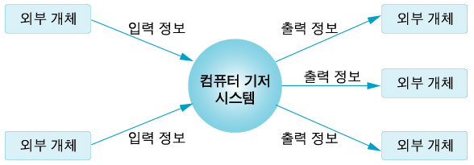
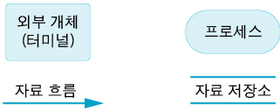
요구사항 분석(계속)
자료 흐름도
  정보 흐름과 자료가 입력에서 출력으로 이동함에 따라 적용되는 변형을 묘사하는 그래픽 모델링 기법
  가장 널리 사용되는 시스템 모델링 도구
  자료 흐름 모델
  자료 흐름도 표기법

Slide 31
요구사항 분석(계속)
자료 사전
  요구사항 분석 동안에 발견된 데이터 요소에 대한 항목을 정의하기 위한 모델링 도구
  개발될 시스템에서 필욯로 하는 모든 데이터 요소들을 정리한 목록
  시스템에서 사용하는 데이터 구성 요소를 정의하기 위한 과정
    자료 흐름도에 나타난 자료 흐름과 자료 저장소의 의미를 명시
    자료 흐름에 따라 이동하는 데이터들의 집합을 명시
    자료 저장소에 있는 데이터들의 집합을 명시
    자료 흐름과 자료 저장소에 있는 정보와 관련된 값들을 명시
    개체 관계도에 있는 관계들에 대한 세부사항을 명시

Slide 32
요구사항 분석 – 자료 사전(계속)
  자료 사전 표기법
표기 | 의미 | 표기 | 의미
= | 정의 | [] | 다수 중 하나
+ | 순차 | ** | 주석
() | 선택적 | @ | 식별자
{} | 반복 | | | 분리자

Slide 33
요구사항 분석(계속)
소단위 명세서
  자료 흐름도의 최하위 프로세스가 어떤 기능을 하는가를 기술한 것
  프로세스 명세서
  소작업 명세서
  소단위 명세서를 작성하는 데 사용되는 방법
    의사결정표(decision table)
    구조적 영어(structured English)
    흐름도(flowchart)
    나씨-슈나이더만(Nassi-Shneiderman) 도표
    전후 조건(pre/post condition)

Slide 34
설계
소프트웨어 개발 프로세스 중에서 기술적인 핵심 부분
아키텍처 설계
  분석단계의 산출물인 자료 흐름도를 기반으로 하여 자료 흐름도에 표현된 내용을 프로그램 구조도(structure chart)로 변환하는 작업
    변환 흐름을 기반으로 하는 경우
    트랜잭션 흐름을 기반으로 하는 경우
모듈 설계
  아키텍처 설계를 통해 얻어진 프로그램 구조도의 모듈들에 대해 모듈들 사이의 기능적인 독립성을 확보하기 위해 세부적으로 구체화하는 설계 과정
    모듈에 대한 응집도(cohesion)
    모듈들 사이의 결합도(coupling)

Slide 35
설계(계속)
데이터 설계
  요구사항 분석 단계에서 얻어진 개체(entity)들을 프로그램으로 구현할 데이터 구조로 변환하는 업무
인터페이스 설계
  소프트웨어 모듈들 상호간의 인터페이스에 대한 설계
  소프트웨어와 다른 소프트웨어 또는 장치들과의 인터페이스에 대한 설계
  컴퓨터와 사용자와의 의사교환을 위한 인터페이스 설계

Slide 36
구현
프로그래밍 언어의 선택
  고려해야 할 프로젝트의 특성
    사용자 요구, 프로그래머 능력, 현재 사용 중인 언어, 컴파일러의 가용성과 품질, 지원 가능한 개발 도구, 언어의 호환성, 개발 경험 등
  프로그래밍 언어의 특성
    표현력, 적합성, 단순성, 명확성, 직교성
구조적 코딩 기법
  제어 흐름을 모두 세 가지 제어 구조(순차, 선택, 반복 구조)로 표현하는 것
  if then, while, for, case 등의 구문을 사용하면 쉽게 하향식 프로그래밍을 할 수 있음

Slide 37
구현(계속)
코딩 스타일
  권장하는 원칙
    명확하게 작성되어야 한다
    수식이 의미하는 바는 명료해야 한다
    임시 변수의 사용을 피하도록 한다
    혼돈스럽지 않은 변수명을 정해야 한다
    일관성 있는 변수명을 사용해야 한다
    가독성을 높이기 위해 들여쓰기를 한다
    같은 문장의 반복을 최소화한다
    코드와 일치하는 주석문을 두어야 한다
    모듈화를 위해 서브프로그램을 이용한다
원시 코드의 문서화
  소프트웨어의 유지 보수 단계에서 프로그램을 구체적으로 이해하는 데 필수적

Slide 38
테스트
개발된 소프트웨어 시스템이 사용자들의 요구에 맞는지, 실행 결과가 예상한 결과와 정확하게 맞는지 또는 어떤 차이를 보이는지를 테스트하고 평가하는 일련의 과정
오류를 발견하기 위한 과정
검증(validation), 검토(verification) 및 품질 보증(quality assurance)의 의미를 포함
크게 단위 테스트, 통합 테스트, 인수 테스트로 나누어 시행

Slide 39
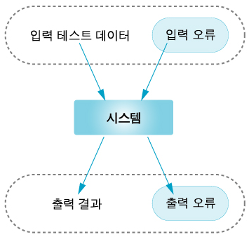
테스트(계속)
단위 테스트(unit test)
  소프트웨어 시스템의 최소 구성 요소가 되는 모듈들을 개별적으로 테스트하는 것
  모듈 테스트
  블랙박스 테스트
    기능 테스트(functional test)
    모듈 프로그램의 입출력과 기능을 시험

Slide 40
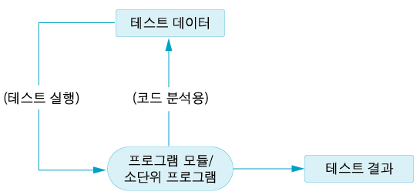
테스트 – 단위 테스트(계속)
  화이트박스 테스트
    소프트웨어의 구조와 구현내용을 잘 알아야하는 방법
    구조적 테스트(structural test)
    유리상자 테스트(glass-box test)

Slide 41
테스트(계속)
통합 테스트
  개별적인 단위 테스트를 통과한 모듈들을 모아서 전체 시스템으로 완성하기 위해 통합적으로 테스트하는 것
  시스템이 예정한 대로 기능을 수행하는지 테스트하고 모듈들 사이의 인터페이스가 제대로 작동하는지 테스트 하는 것
  하향식 테스트(top-down test)
  상향식 테스트(bottom-up test)
  인터페이스 테스트
  스트레스 테스트

Slide 42
테스트(계속)
인수 테스트
  실질적으로 사용되기 위해 마지막으로 이루어지는 테스트
  개발된 소프트웨어 시스템을 하나의 완성된 제품으로 보고 사용자들이 제공하는 실제 데이터를 가지고 시스템을 테스트
  시스템이 사용자 요구사항에 맞게 제 기능을 하는지 테스트
  알파 테스트
  베타 테스트

Slide 43
유지 보수
소프트웨어 시스템이 사용자들이 원하는 곳에 인수되고 설치된 후 일어나는 모든 변경 과정
수정형 유지보수
  소프트웨어의 오류를 수정하는 작업
적응형 유지보수
  오류가 없더라고 소프트웨어와 관련된 환경적 변화에 적응하도록 소프트웨어를 재조정하는 일
완전형 유지보수
  소프트웨어의 성능을 향상시키기 위해 소프트웨어를 개선하는 작업
예방형 유지보수
  앞으로 발생할 수 있는 변경가능성을 수용하거나 개발과정에서 생각 못했던 기능을 추가하기 위해 소프트웨어의 여러 조건들을 수용할 수 있도록 소프트웨어의 구조를 개선하는 등 미리 대비하는 작업

Slide 44
Section 5. 객체지향 소프트웨어 개발 방법론
객체지향 기술
  프로그램 구성 요소의 재사용을 가능하게 해줌
  소프트웨어 개발과 고품질 프로그램을 신속하게 만들 수 있게 해줌
객체지향 정신으로 프로그램 분석, 설계, 구현 단계에 이르기까지 객체지향 패러다임에 따라야만 각 단계가 일관성을 갖게 됨

Slide 45
객체지향 분석
객체지향 소프트웨어 공학의 부분으로 수행되는 첫 번째 기술적인 활동
객체지향 분석의 기본 원칙
  정보 도메인 구체화
  모듈 기능 기술
  모형 행위 표현
  모형들을 세부 사항으로 나타내기 위해 분할
  초기 모형들은 문제의 본질을 나타내고 차후의 모형들은 구현의 세부사항들을 나타냄

Slide 46
객체지향 분석(계속)
객체지향 분석을 완성하기 위해 필요한 작업
  사용자 요구사항은 사용자가 될 고객과 소프트웨어 엔지니어 사이의 의견 교환에 의해 작성되어야 함
  클래스들은 식별되어야 함(속성과 방법들이 정의됨)
  클래스 계층이 명시되어야 함
  객체들 사이의 관계(객체-대-객체)가 표현되어야 함
  객체 행위가 모델화 되어야 함
  모형이 완성될 때까지 위의 첫 단계부터 이전 단계까지 반복적으로 재사용되어야 함

Slide 47
객체지향 설계(object oriented design)
시스템 설계
  분석 모형을 시스템 설계 모형으로 변환
  구성
    목표의 정의
    서브시스템 파악
    프로세서와 구성 요소 배정
    자료 저장소 정의
객체 설계
  시스템을 이루는 객체의 내용을 설계
  구성
    서비스 정의
    구성 요소 선택
    재구조화
    최적화

Slide 48
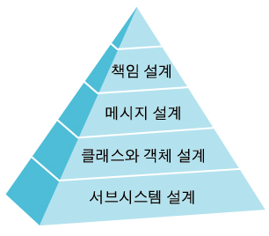
객체지향 설계(object oriented design)(계속)
객체지향 설계
  서브시스템 설계(subsystem design)
  클래스와 객체 설계(class and object design)
  메시지 설계(message design)
  책임 설계(responsibilities design)

Slide 49
객체지향 테스팅
객체지향 시스템의 테스트 단계
  객체와 관련된 연산의 개별적인 테스트
  개별적인 객체 클래스 테스트
  객체들의 클러스터 테스트
  객체지향 시스템 테스트
통합 테스트를 위한 접근 방법
  사용 사례 또는 시나리오 기반 테스트
  스레드 테스트
  객체 반응 테스트

Slide 50
Section 6. 소프트웨어 공학의 발전 동향 - CASE
CASE(Computer Aided Software Engineering)
  소프트웨어 공학에서 여러 작업들을 자동화하는 것
  CASE 도구
    소프트웨어 공확과 관련된 여러 작업 중에서 하나의 작업을 자동화한 소프트웨어 패키지
  구분
    상위 CASE, 하위 CASE, 통합 CASE
  원천기술
    구조적 기법, 프로토타입 기술, 응용 프로그래밍, 정보 저장소, 분산처리기술 등
  장점
    표준화를 쉽게 달성할 수 있다
    소프트웨어의 품질 향상(일관성과 완벽성 자동 검증)
    개발 비용 절약
    생산성 향상

Slide 51
재사용
다른 시스템에서 테스트해보고 검증해본 구성 요소를 바탕으로 새로운 설계를 한다는 의미
  소프트웨어 개발과 유지 보수 비용을 줄임
  시스템을 신속히 개발하여 양도할 수 있음
  소프트웨어의 질적 향상 꾀함
요구분석과 설계 단계에서부터 재사용을 염두에 두어야 함
재사용이 가능한 소프트웨어의 단위
  응용 시스템 재사용
  구성 요소 재사용
  함수 재사용

Slide 52
재사용(계속)
소프트웨어 설계와 개발 과정에서의 요구사항
  재사용이 적절한 구성 요소가 쉽게 발견되어야 함
  구성 요소를 재사용하는 쪽에서는 구성 요소들을 신뢰할 수 있어야 함
  구성 요소에 대한 내용이 문서화되어 있으면 새로운 용도로 적용시키기가 쉬움

Slide 53
웹 기반 응용 엔지니어링
웹 응용 시스템이 갖는 특성
  네트워크 강조
  컨텐츠 중심
  지속적인 진화
웹 엔지니어링의 작업 분류
  단순 정보
  다운로드
  커스텀(custom) 기능
  인터액션(interaction)
  트랜잭션(transaction)
  포탈(portal) 서비스
  데이터베이스 이용
  데이터 웨어하우스(data warehouse)

Slide 54
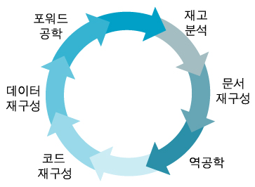
소프트웨어 재공학(software reengineering)
소프트웨어 재공학 프로세스
  재고 분석(inventory analysis)
  문서 재구성(document restructuring)
  역공학(reverse engineering)
  코드 재구성(code restructuring)
  데이터 재구성(data restructuring)
  포워드 엔지니어링(forward engineering)

Slide 55
Thank you
ehanbit.net

